Slide 1
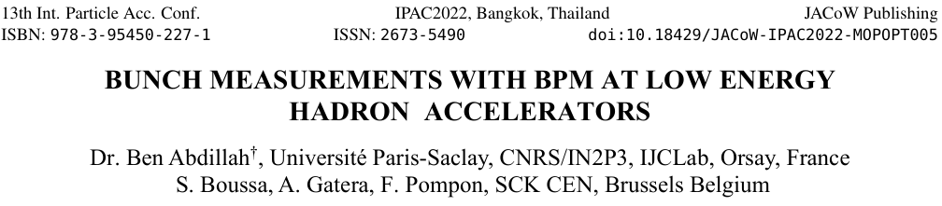
46th JKPS
2026. 04. 03 –
나창선
Notes:
오늘 발표는 low energy hadron accelerator에서 BPM을 이용해 longitudinal bunch length를 측정하는 방법에 대한 내용입니다.
특히 harmonic level 차이를 이용해 bunch length를 추정하는 접근을 다룹니다.

Slide 2
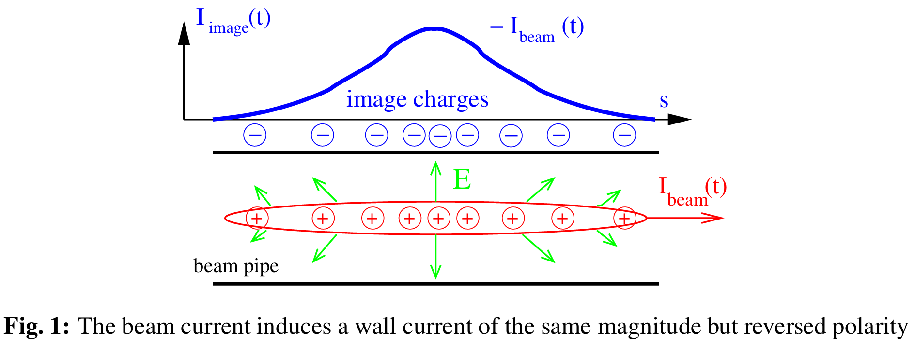
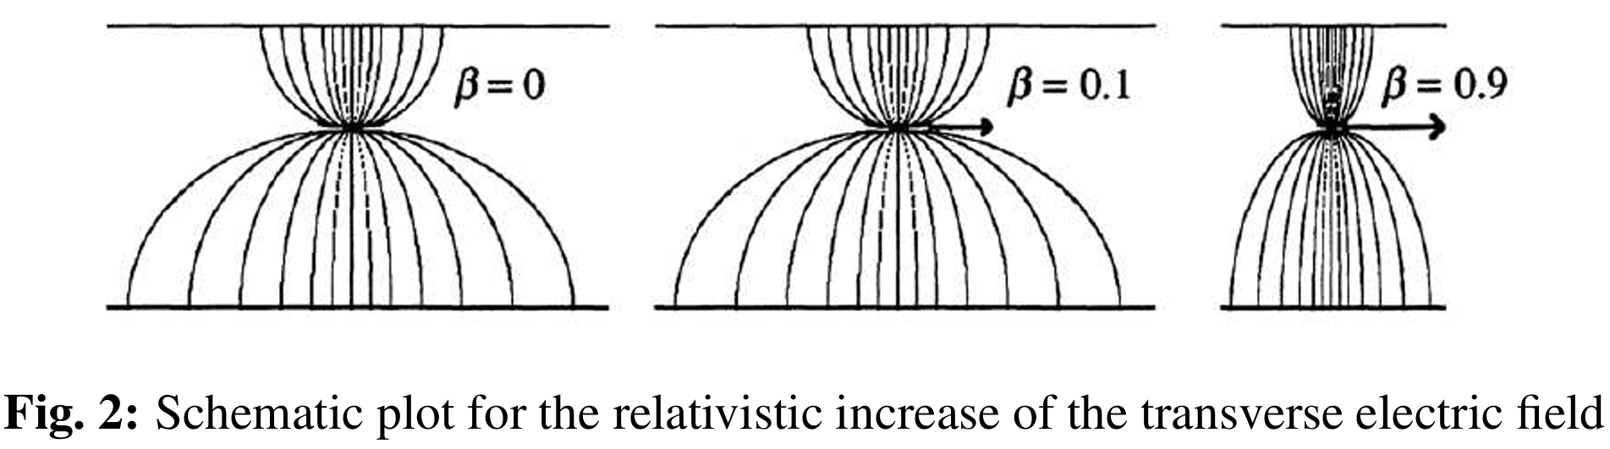
왜 BPM으로 번치 길이 측정이 필요한가
기존에는 Wire scanner, bunch shape monitor 같은 빔을 건드리는 진단장치를 사용했었다.
논문에서는 Superconducting part에서는 오염의 위험이 있기 때문에 빔을 건드는 진단 장치는 사용에 제한이 있다고 한다.
기존의 BSM은 low-beta에서는 어울리지 않는 방법이다.
빔이 지나가면 생기는 image charge를 표현한 그림
빔이 지나가면 동일한 크기의 반대방향 wall image current가 유도됩니다.
Low-beta에선 전기장이 퍼지는걸 보여주는 그림
Beta가 작으면 longitudinal field가 퍼져서 측정 신호가 실제 bunch shape를 반영하지 못함

Slide 3
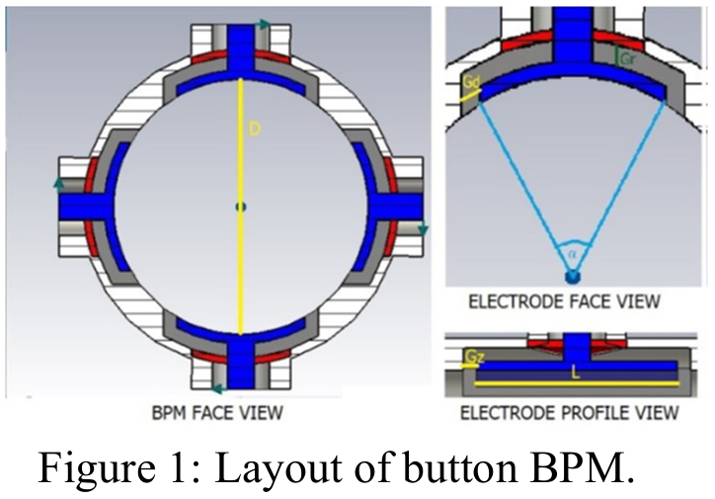
사용되는 BPM
BPM을 이용하여 bunch length를 측정해보자!
D
α
L
D: BPM 직경
L: button 의 longitudinal 방향 길이
α: BPM angular width
Notes:
Beam current 는 periodic signal 임 → 푸리에 급수로 표현 가능 → harmonic 성분 존재
button BPM을 이용하여 longitudinal bunch length를 측정해보자
BPM output signal의 harmonic들을 보고, 그 차이로부터 bunch length를 추정

Slide 4
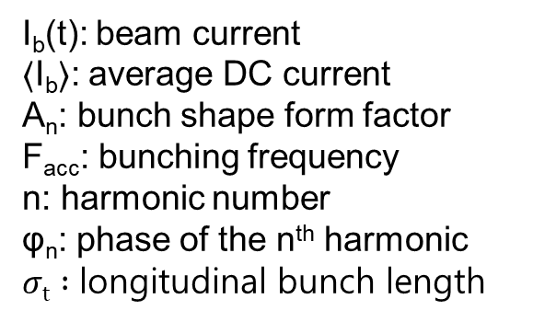
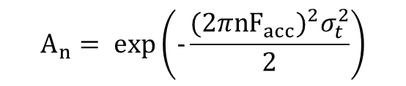
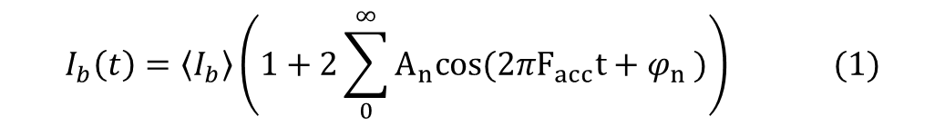
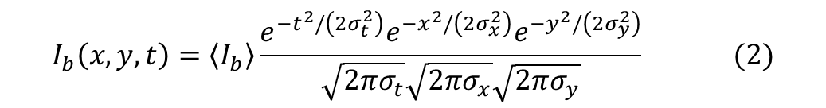
Bunch에 대한 표현
RF structure generate a periodical beam bunches.
→beam current 를 푸리에 급수로 표현할 수 있음.
Beam current 식 : (푸리에 급수로 표현된)
$$I_{b}\left(t\right)=\left\langle I_{b}\right\rangle \left(1+2\sum_{0}^{∞}{A_{n}cos(2πF_{acc}t+φ_{n} )}\right) (1)$$
Bunch length를 이론 모델링을 위해 bunch 모양을 가우시안으로 가정.
Beam current 식 : (x,y: transverse beam size, t: longitudinal bunch shape)
$$I_{b}\left(x,y,t\right)=\left\langle I_{b}\right\rangle \frac{e^{−t^{2}/\left(2σ_{t}^{2}\right)}e^{−x^{2}/\left(2σ_{x}^{2}\right)}e^{−y^{2}/\left(2σ_{y}^{2}\right)}}{\sqrt{2πσ_{t}}\sqrt{2πσ_{x}}\sqrt{2πσ_{y}}} (2)$$
I_{b}(t): beam current
⟨I_{b}⟩: average DC current
A_{n}: bunch shape form factor
F_{acc}: bunching frequency
n: harmonic number
φ_{n}: phase of the n^{th} harmonic
$σt :$ longitudinal bunch length
$$A_{n}= exp\left(−\frac{{(2πnF_{acc})}^{2}σ_{t}^{2}}{2}\right)$$
Notes:
ϕn는
시간적으로 그 harmonic가 어디서 시작하느냐를 나타내는 위상
번치는 가우시안으로 가정(beam shape를 측정하는 것이 목적이 아니라 bunch length를 측정하는것이 목적이기 때문에)
Beam current는 아래와 같이 표현할 수 있다. 종방향, 횡방향 모두 가우시안으로 가정함.

Slide 5
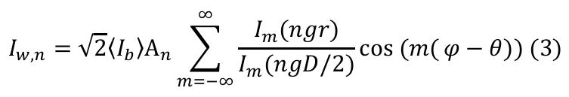
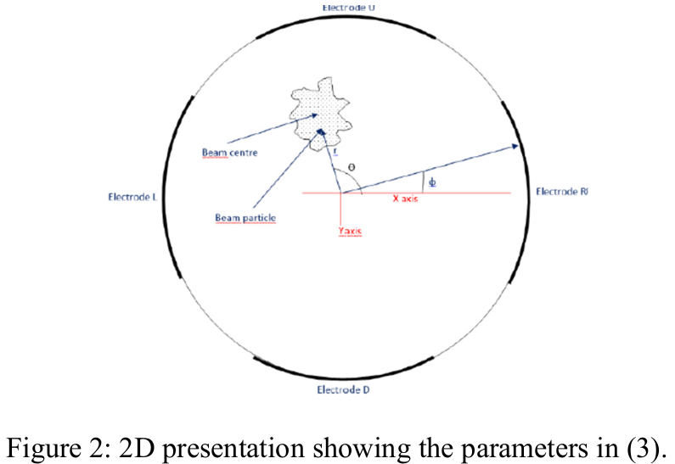
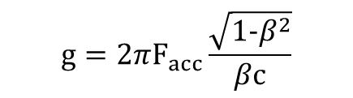
beam이 BPM 벽에 만드는 image current density
wall image current density 식 :
빔의 offset 크기
빔의 세타방향 위치
빔의 세기
빔이 중심 위치가 pipe 중심 20% 안쪽에 있을 때를 가정,
m>2는 매우 작기 때문에 무시할 수있음.
→m = 0, 1, 2만 사용해도 문제 안됨
$$g=2πF_{acc}\frac{\sqrt{1−β^{2}}}{βc}$$
I_{m,} : Bessel function
D: BPM 직경
L: button 의 longitudinal 방향 길이
α: BPM angular width
Notes:
벽 전체에 분포한 current density

Slide 6
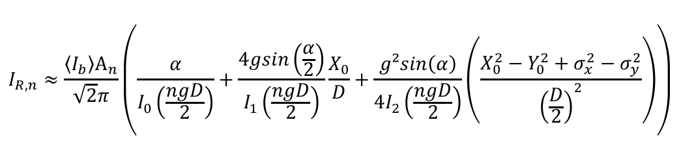
오른쪽 버튼 전극의 harmonic current
rms image current density 식 :
식 3은 벽 전체의 분포, 식4는 그 중 오른쪽 button이 받아간 값
⟨I_{b}⟩ A_{n} : harmonic 기본 세기
α : 버튼 전극 각도 폭
X₀,Y₀: beam centor
σ_{x}, σ_{y} : transverse beam size
I_{0,} I_{1 ,} I₂ : modified Bessel function
Notes:
식(3): 원통 벽 전체의 wall image current density 분포
식(4): 그 분포를 오른쪽 버튼 전극의 각도 구간에 대해 적분한 n번째 harmonic current
벽 둘레를 따라 어떤 모양으로 분포하는가

Slide 7

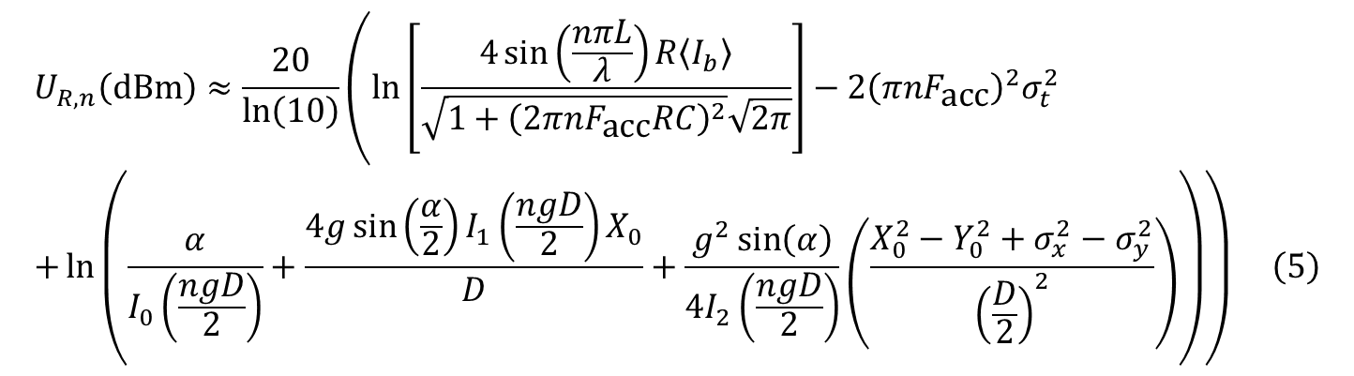
spectrum analyzer
BPM의 spectrum analyzer에서 실제 측정되는 형태
(식4에 L에 대한 effect, RC )
$$U_{R,n}\left(\text{dBm}\right)≈\frac{20}{\ln\left(10\right)}\left(\ln\left[\frac{4\sin\left(\frac{nπL}{λ}\right)R\left\langle I_{b}\right\rangle }{\sqrt{1+{\left(2πnF_{\text{acc}}RC\right)}^{2}}\sqrt{2π}}\right]−2{\left(πnF_{\text{acc}}\right)}^{2}σ_{t}^{2}\right. \\ \left.+\ln\left(\frac{α}{I_{0}\left(\frac{ngD}{2}\right)}+\frac{4g\sin\left(\frac{α}{2}\right)I_{1}\left(\frac{ngD}{2}\right)X_{0}}{D}+\frac{g^{2}\sin\left(α\right)}{4I_{2}\left(\frac{ngD}{2}\right)}\left(\frac{X_{0}^{2}−Y_{0}^{2}+σ_{x}^{2}−σ_{y}^{2}}{{\left(\frac{D}{2}\right)}^{2}}\right)\right)\right) \left(5\right)$$
$$U_{R,n}∝ σ_{t}^{2}$$
L : electrodelength
R : feedthrough resistance
C : electrode capacitance

Slide 8
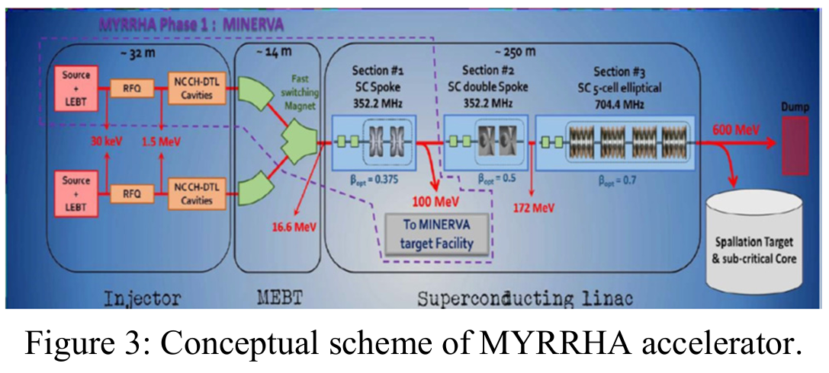
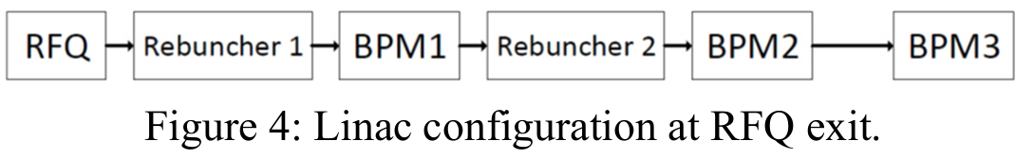
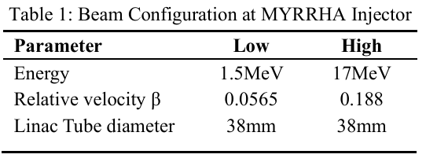
실제 실험

Slide 9
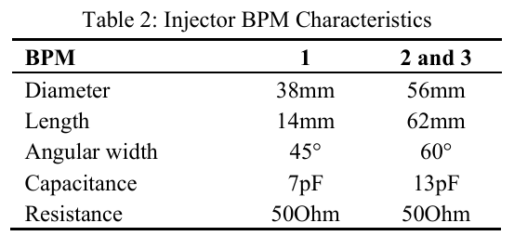
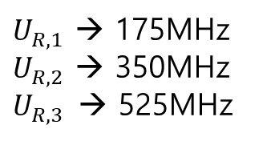
실제 실험
$U_{R,1}$, $U_{R,2},U_{R,3} 를$ 비교하여 longitudinal length를 구한다.
$U_{R,1}$ → 175MHz
$U_{R,2}$ → 350MHz
$U_{R,3}$→ 525MHz
(2L< λ <5L) → H1과 H2의 비교가 적절함.
(5L< λ <10L) → 모든 비교가 적절함.
(10L< λ) → H2과 H3의 비교가 적절함.
λ =βc/F_{acc}
L: button 의 longitudinal 방향 길이

Slide 10
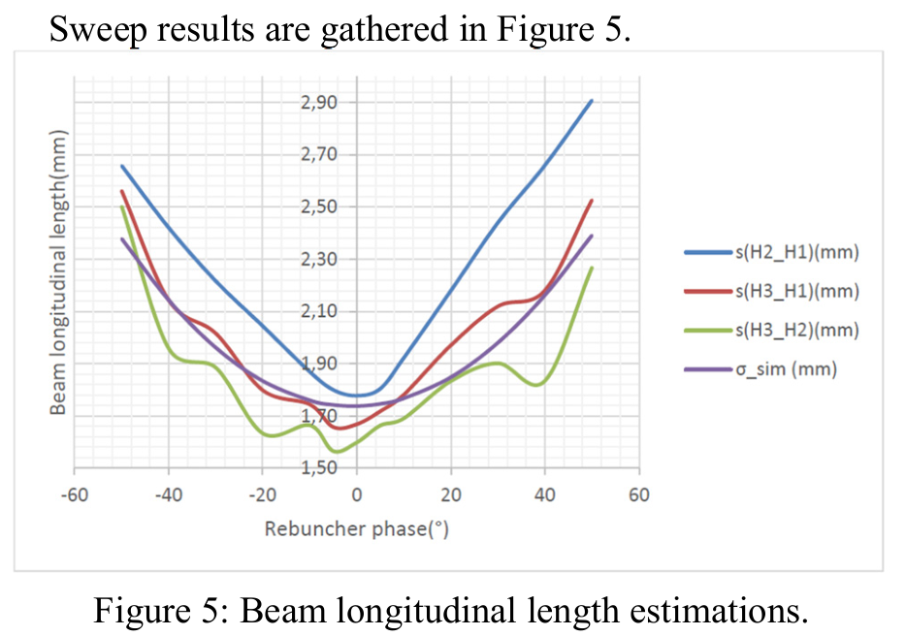
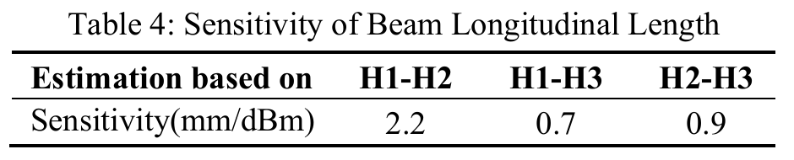
실험 결과
Rebuncher 를 조절해서 bunch length 를 조절함
이 때 TraceWin 으로 simulation 한 데이터(보라색)과 H1,H3의 비교 데이터가 가장 잘 맞는 걸 알 수 있었음

Slide 11

Conclusion
This document relates a theoretical study allowing the measurement of beam longitudinal length in low- $β$ with BPM.
Experimental results showed that H1–H3 was in the best agreement with the simulation..

Slide 12
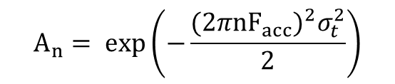
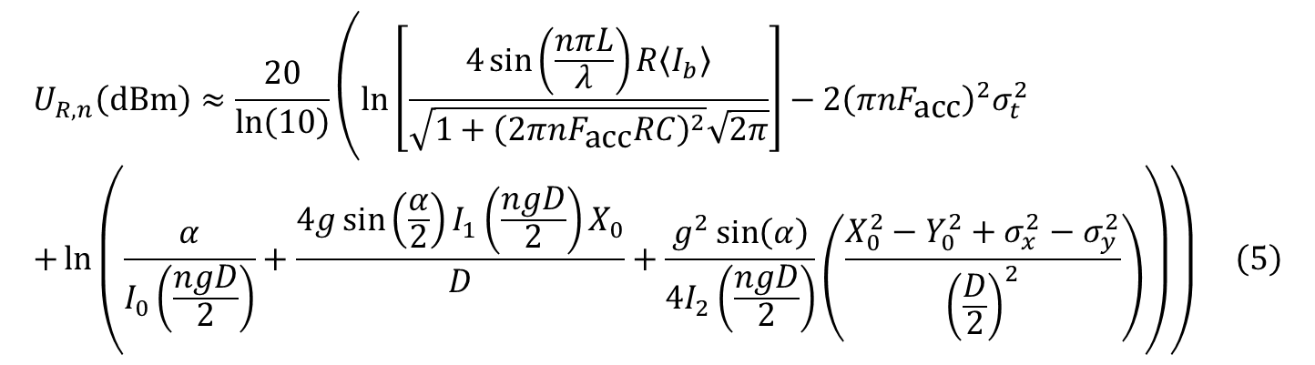
$$A_{n}= exp\left(−\frac{{(2πnF_{acc})}^{2}σ_{t}^{2}}{2}\right)$$
Electrode L
RC회로
V=IR
Bunch length
$$U_{R,n}\left(\text{dBm}\right)≈\frac{20}{\ln\left(10\right)}\left(\ln\left[\frac{4\sin\left(\frac{nπL}{λ}\right)R\left\langle I_{b}\right\rangle }{\sqrt{1+{\left(2πnF_{\text{acc}}RC\right)}^{2}}\sqrt{2π}}\right]−2{\left(πnF_{\text{acc}}\right)}^{2}σ_{t}^{2}\right. \\ \left.+\ln\left(\frac{α}{I_{0}\left(\frac{ngD}{2}\right)}+\frac{4g\sin\left(\frac{α}{2}\right)I_{1}\left(\frac{ngD}{2}\right)X_{0}}{D}+\frac{g^{2}\sin\left(α\right)}{4I_{2}\left(\frac{ngD}{2}\right)}\left(\frac{X_{0}^{2}−Y_{0}^{2}+σ_{x}^{2}−σ_{y}^{2}}{{\left(\frac{D}{2}\right)}^{2}}\right)\right)\right) \left(5\right)$$
Beam position
Beam position, beam size의 2차항
geometry

Slide 13
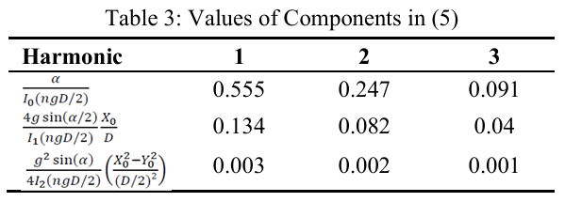

실제 실험
$σ$_{t} 가 안들어간 다른 항들
1번째 항은 꽤 큰 영향 미침, 2번째 항은 약간의 보정, 3번째 항은 무시 가능

Slide 14
